Slide 1
Компания «бюджетные и финансовые технологии»
Жукова Елена Петровна

Slide 2
О КОМПАНИИ
Компания «Бюджетные и Финансовые Технологии» создана в 1997 году
На текущий момент занимает одно из лидирующих положений в сфере управленческих и информационных технологий для государственного и муниципального управления
Входит в группу компаний IBS – лидера рынка информационных технологий и ИТ- решений России
Тесно сотрудничает с органами федеральной власти
Компания входит в состав экспертной группы при Координационной комиссии по созданию и развитию государственной интегрированной информационной системы управления общественными финансами «Электронный бюджет» и в состав Рабочей группы Министерства финансов Российской Федерации по вопросам совершенствования государственного (муниципального) контроля.
Клиенты Компании БФТ одержали свыше 45 побед во Всероссийских конкурсах и рейтингах Министерства финансов РФ.
Центры технической поддержки и сопровождения – в 16 субъектах РФ
География Компании БФТ - реализовано свыше 2800 проектов в 78 регионах и 9200 муниципальных образованиях РФ, а также в Республиках Беларусь и Казахстан.

Slide 3
РЕШЕНИЯ КОМПАНИИ
Продуктовая линейка Компании охватывает ключевые сферы государственного и муниципального управления:
Управление государственного и муниципального управления (АСУ ГФ)
Расчет стоимости бюджетных услуг в соответствии с 83-ФЗ
Управление государственными и муниципальными закупками
Анализ и оценка ключевых показателей эффективности
Открытый бюджет
Автоматизация деятельности МФЦ
Электронный документооборот
Методическое сопровождение деятельности ОГВ и ОМС (консалтинг)
Учет земельных и имущественных отношений
Защита информации
Notes:
Данный слайд можно использовать как для вставки текста, так и для вставки таблиц и изображений. При вставке изображений в заданную область они не обрезаются.

Slide 4
Основные решения
«АЦК-Программный бюджет»
«АЦК-Планирование»
«АЦК-Финансы»
«АЦК-Своды»
«АЦК-Бюджетный учет»
«АЦК-Региональный сегмент Контрактной системы»
«АЦК-Бюджетный контроль»
«АЦК-Бюджетные услуги»
«АЦК-Мониторинг КПЭ»
Портал «АЦК-Открытый бюджет»
Внутренний портал региона (муниципального образования)
Региональная информационная система оплаты услуг РИСОУ
«АЦК-Капитальный ремонт»
Программный комплекс «SAUMI»
Комплексная система автоматизации многофункциональных
центров «МФЦ-Капелла»

Slide 5
КРУПНЫЕ ЦЕНТРАЛИЗОВАННЫЕ ПРОЕКТЫ
Амурская область
Белгородская область
Волгоградская
область
Кабардино-Балкарская Республика
Красноярский край
Республика Коми
Липецкая область
Пензенская область
Пермский край
Томская область
Тюменская область
Челябинская область

Slide 6
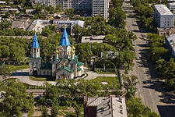
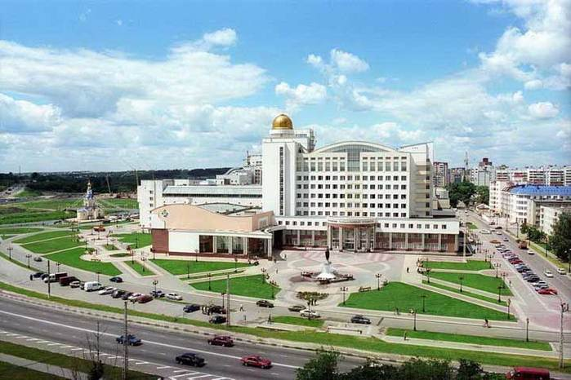
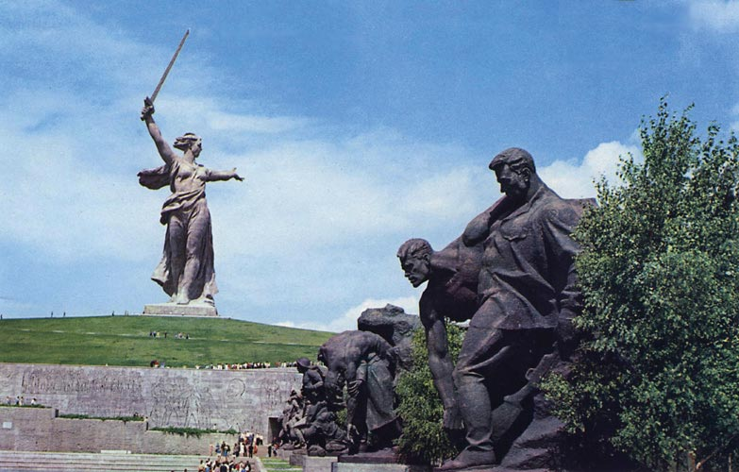
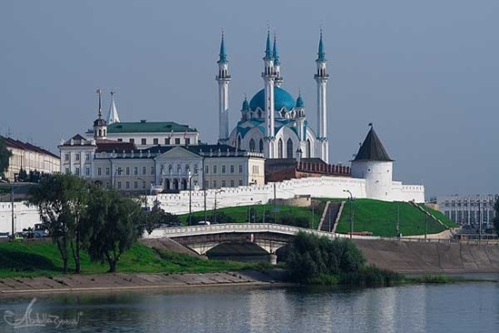
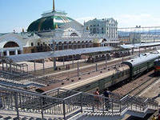
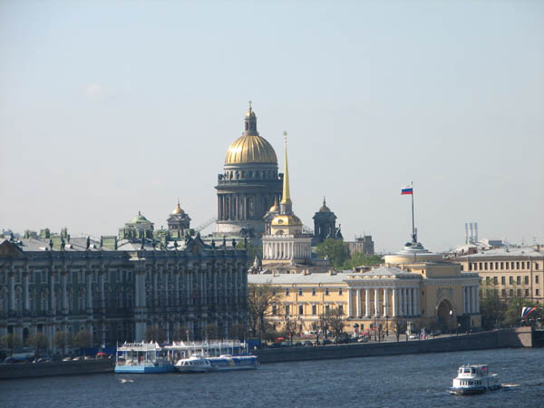
Филиалы компании
15 филиалов в разных уголках страны
Амурский филиал
Белгородский филиал
Волгоградский филиал
Казанский филиал
Красноярский филиал
Северо-Западный филиал

Slide 7
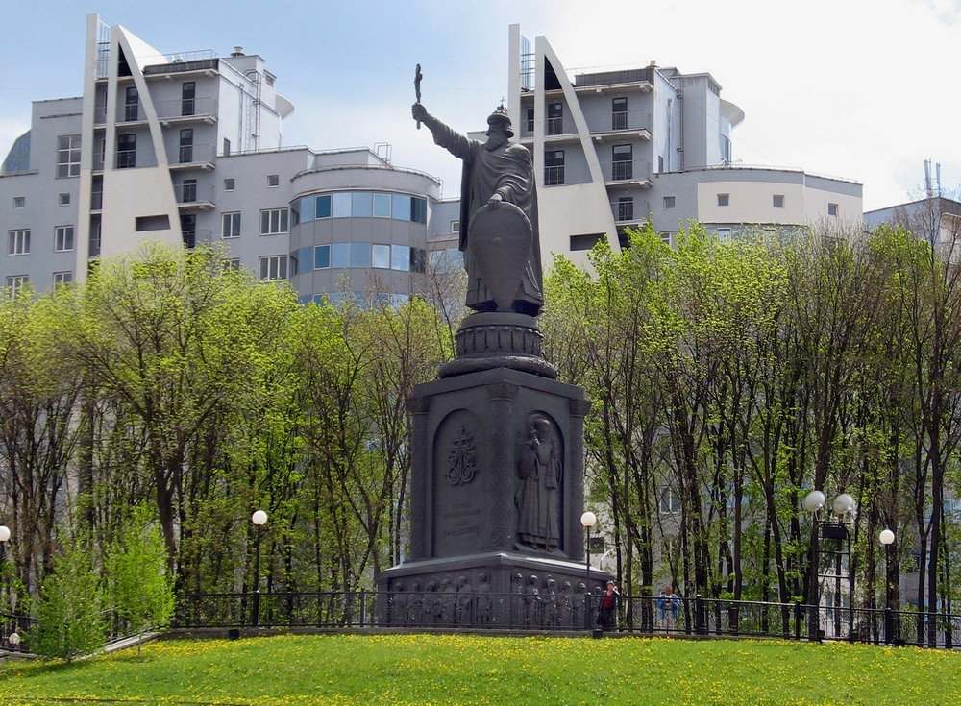
Белгородский филиал
Белгородский филиал существует с 2005 года;
Белгородский филиал насчитывает порядка 105 сотрудников, из них 3 человека имеют ученую степень в различных областях науки;
Основные направления работы филиала:
Сопровождение информационных систем
Внедрение информационных систем
Тестирование информационных систем
Написание технической документации к системам
Разработка программного обеспечение
Call-центр по приему обращений Клиентов
Notes:
Данный слайд можно использовать как для вставки текста, так и для вставки таблиц и изображений. При вставке изображений в заданную область они не обрезаются.

Slide 8
Белгородский филиал
Сотрудники Компании БФТ - наша самая главная ценность. Именно поэтому одной из приоритетных задач Компании является создание благоприятных условий для профессионального и карьерного роста специалистов. Каждый сотрудник БФТ имеет возможность повышать свою компетентность и расширять круг навыков, проходя обучение по своему профессиональному направлению в Учебном центре Компании, а также участвуя во внешних мероприятиях — конференциях, саммитах, специализированных мастер-классах.
Специальные программы внутренней ротации предоставляют сотрудникам возможность не только вертикального, но и горизонтального профессионального роста.
Профессиональное развитие
Notes:
Данный слайд можно использовать как для вставки текста, так и для вставки таблиц и изображений. При вставке изображений в заданную область они не обрезаются.

Slide 9
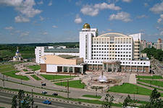
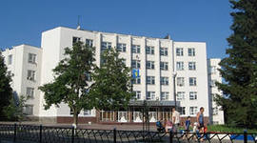
Работа с университетами белгородской области
БГТУ им. Шухова
БелГУ
В 2013 году было подписано соглашение с БГТУ им. Шухова о взаимодействии и развитию научно-технических, образовательных и инновационных проектов
В 2014 году были открыты 3 Базовые кафедры при БГТУ им.Шухова, БелГУ, БУКЭП.
Белгородский университет кооперации,
экономики и права
Notes:
Данный слайд можно использовать как для вставки текста, так и для вставки таблиц и изображений. При вставке изображений в заданную область они не обрезаются.

Slide 10
Работа Ресурсного центра Белгородского филиала
Открыты 3 Базовые кафедры в 3-х ВУЗах (БГТУ им.Шухова, БелГУ, БУКЭП).
Определено 3 направления развития стажеров:
Администрирование и интеграция информационных систем.
Разработка программного обеспечения на языке программирования Java.
Тестирование программного обеспечения.
Обучение и стажировку в компании проходит - 96 студентов.
Предложение о трудоустройстве получили – 10 лучших стажеров, будущие выпускники 2015 года.
Определено и предложено студентам 12 тем для выпускных квалификационных работ по предметной области компании и направлению развития стажеров.
Совместное участие с ВУЗами в проведении авторских курсов.
Notes:
Данный слайд можно использовать как для вставки текста, так и для вставки таблиц и изображений. При вставке изображений в заданную область они не обрезаются.

Slide 11
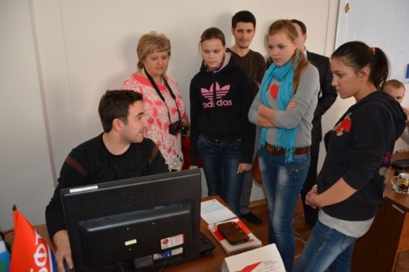
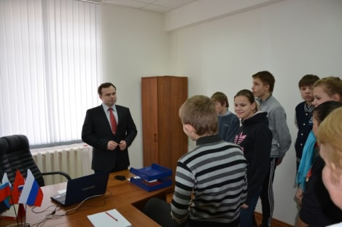
Дружба с детским домом «северный»
Январь 2014 года – подключен высокоскоростной интернет, проведены структурированные кабельные системы, установлены 10 компьютеров с большими экранами. Февраль 2014 года – совместная организация праздника в детском доме. Март 2014 года – экскурсия в офис Белгородского филиала Компании БФТ. Март-май 2014 года – обучение детей компьютерной грамотности.
Август 2014 года - прохождение производственной практики в офисе Белгородского филиала Компании БФТ.
Notes:
Данный слайд можно использовать как для вставки текста, так и для вставки таблиц и изображений. При вставке изображений в заданную область они не обрезаются.

Slide 12
Спасибо за внимание
ООО «БФТ»
127434, Москва, Дмитровское шоссе, д. 9 Б
тел./факс: (495) 784-70-00;
E-mail: info@bftcom.com
www.bftcom.com

